Slide 1


שאלות ותשובות

Slide 2



A Few Words about Me…
Name: Rita Fainshtein
Email Address: Ritaf@madeiradata.com
LinkedIn: https://www.linkedin.com/in/rita-fainshtein/
Blog: www.madeiradata.com/blog

Slide 3

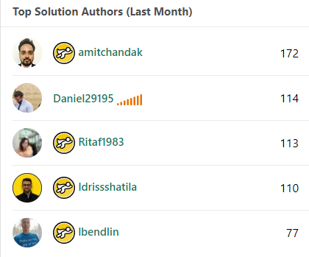
דברים שאני עושה בזמני הפנוי ☺

Slide 4
השאלות:
איך מייצרים גרף שורות עם 2 מדדים בצדדים ועיצוב שונה?
איך בוחרים איזה מימד במטריקס להציג בסיכומי ביניים?
איך מזיזים את עמודת הסה"כ להתחלה במטרקיס?
איך מתמודדים עם היררכיות ריקות של מטריקס?
איך מבצעים חיפוש בסלייסר לפי מילת מפתח?

Slide 5
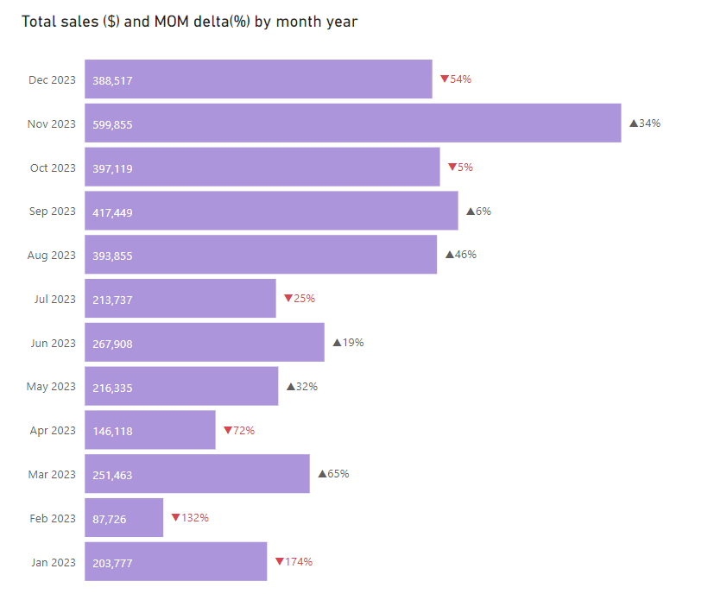
איך מייצרים את הגרף שבתמונה?

Slide 6
איך מייצרים את הגרף שבתמונה?
מדדים - Dax
1
Total sales ($) = SUMX('orders',('orders'[Unit price]- [Discount])*'orders'[Quantity])
Previous month sales = CALCULATE([Total sales ($)], PREVIOUSMONTH('Calendar'[Date]))
2
3
MoM Delta % = Divide([Total sales ($)]-[Previous month sales],[Total sales ($)])
זה המדדים ה"סטנדרטיים" ללוגיקה

Slide 7
איך מייצרים את הגרף שבתמונה?
4
Zero_measure = 0
5
Max_x_total_sales = CALCULATE ( MAXX ( SUMMARIZE ( 'orders', 'Calendar'[Year-Month], "Total_sales", [Total sales ($)] ), [Total_sales] ) ) * 1.1
6
MoM Delta % for label = IF ( [MoM Delta %] > 0, "▲" & FORMAT ( [MoM Delta %], "0%" ), "▼" & FORMAT ( ABS ( [MoM Delta %] ), "0%" ) )
מדדי עזר ל"משחקי העיצוב"

Slide 8
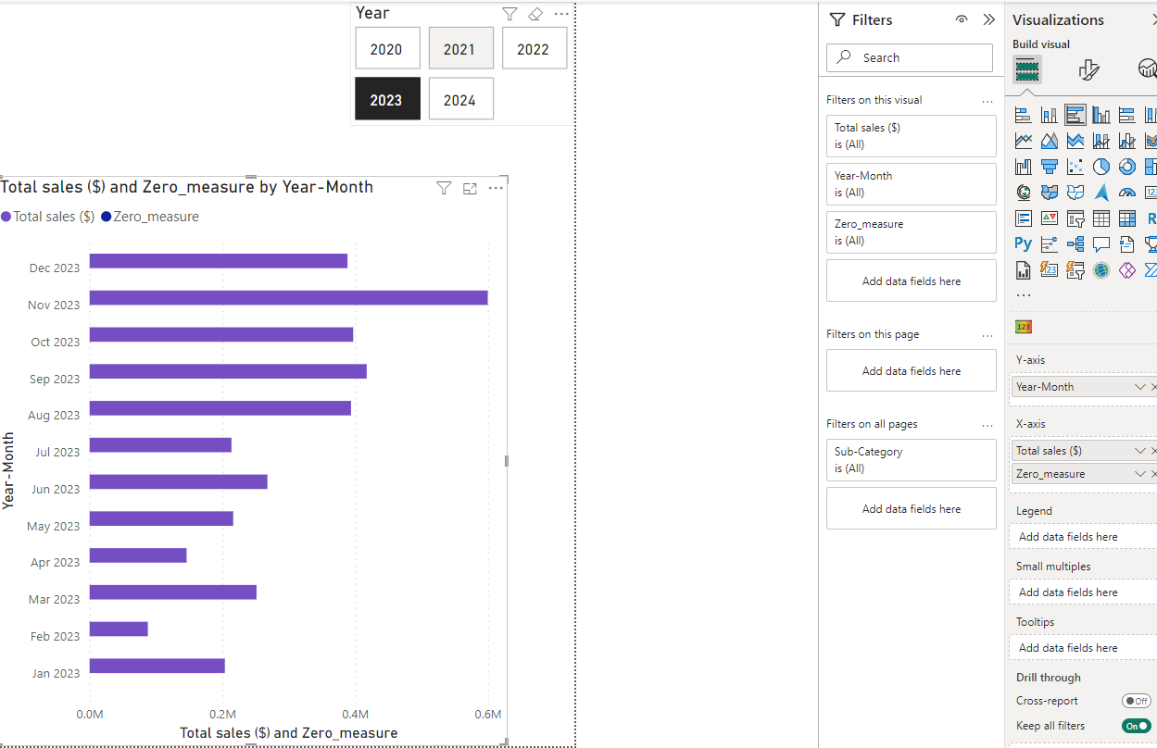
איך מייצרים את הגרף שבתמונה?
2 בחירת גרף

Slide 9
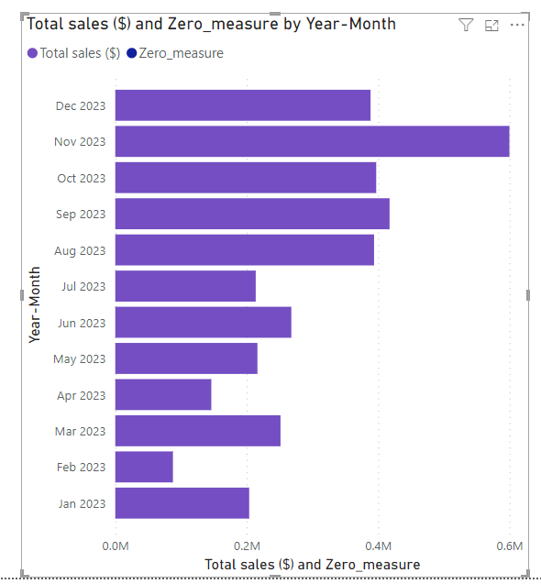
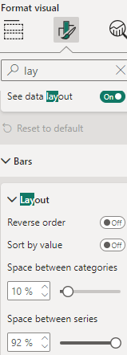
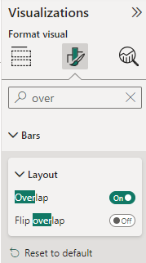




איך מייצרים את הגרף שבתמונה?
2 "איחוד הברים"

Slide 10
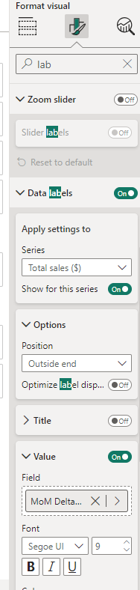
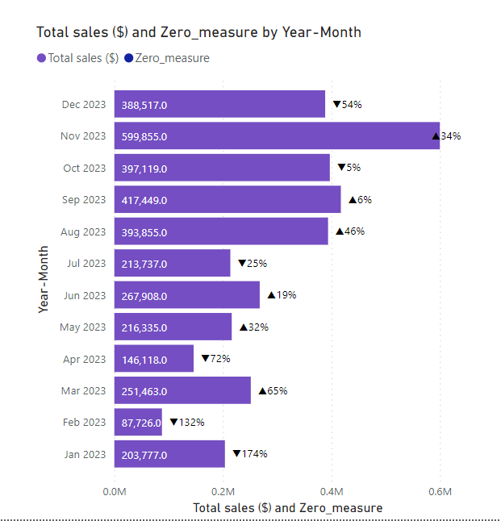
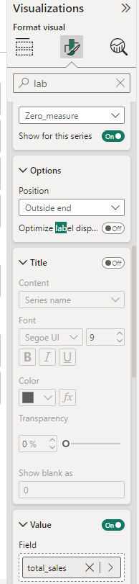





איך מייצרים את הגרף שבתמונה?
2 "טיפול" בתוויות

Slide 11
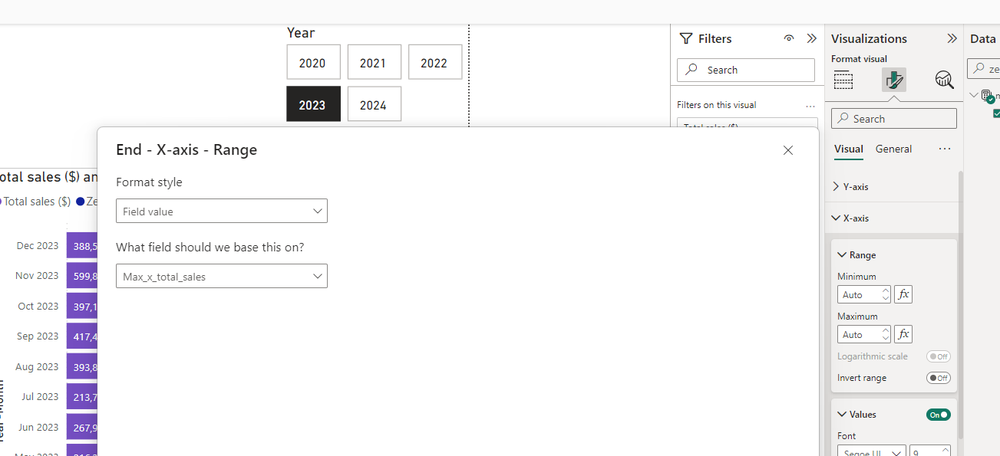




איך מייצרים את הגרף שבתמונה?
3. נדלן בשביל התווית שבחוץ

Slide 12
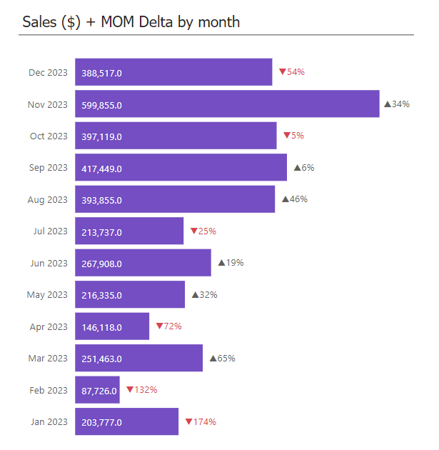
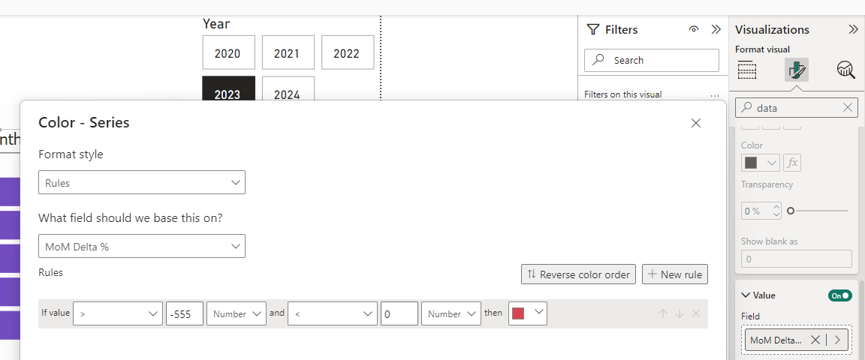


איך מייצרים את הגרף שבתמונה?
5.מנקים + מדגישים את הירידות על ידי עיצוב מותנה
מה הורדנו?
כותרות של הצירים + גריד

Slide 13
האם זו הדרך האופטימלית להצגה?
מתי היו יותר מכירות בתחילת השנה או בסופה?
באילו חודשים היו ירידות דרסטיות?

Slide 14
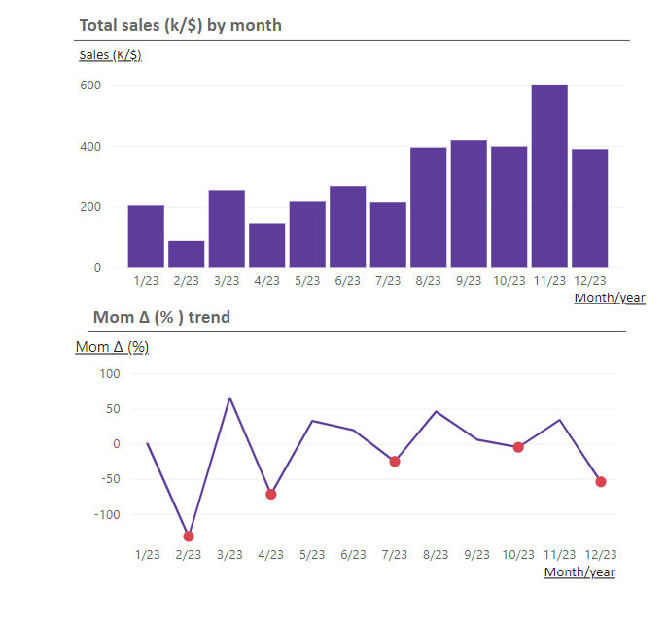
האם זו הדרך האופטימלית להצגה?
מתי היו יותר מכירות בתחילת השנה או בסופה?
באילו חודשים היו ירידות דרסטיות לעומת הקודמים?

Slide 15
למה גרף שורות עם 2 ערכים יותר מאתגר?

Slide 16
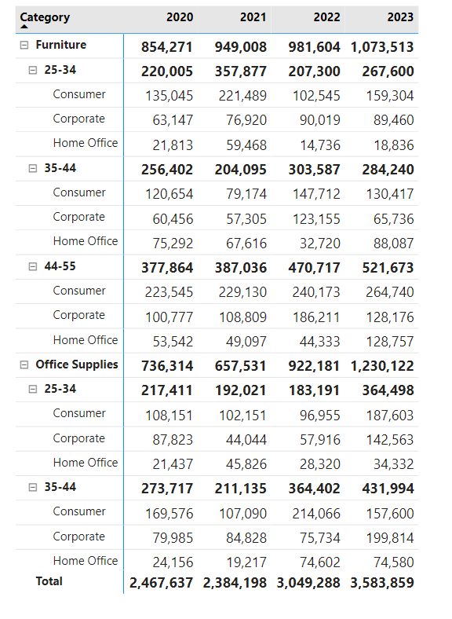
2. איך מגדירים אילו סיכומי ביניים מציגים במטריקס?
מימד - category
מימד – age group
מימד - segment
נניח שאני לא רוצה להציג את סיכום הביניים של מימד : age group

Slide 17
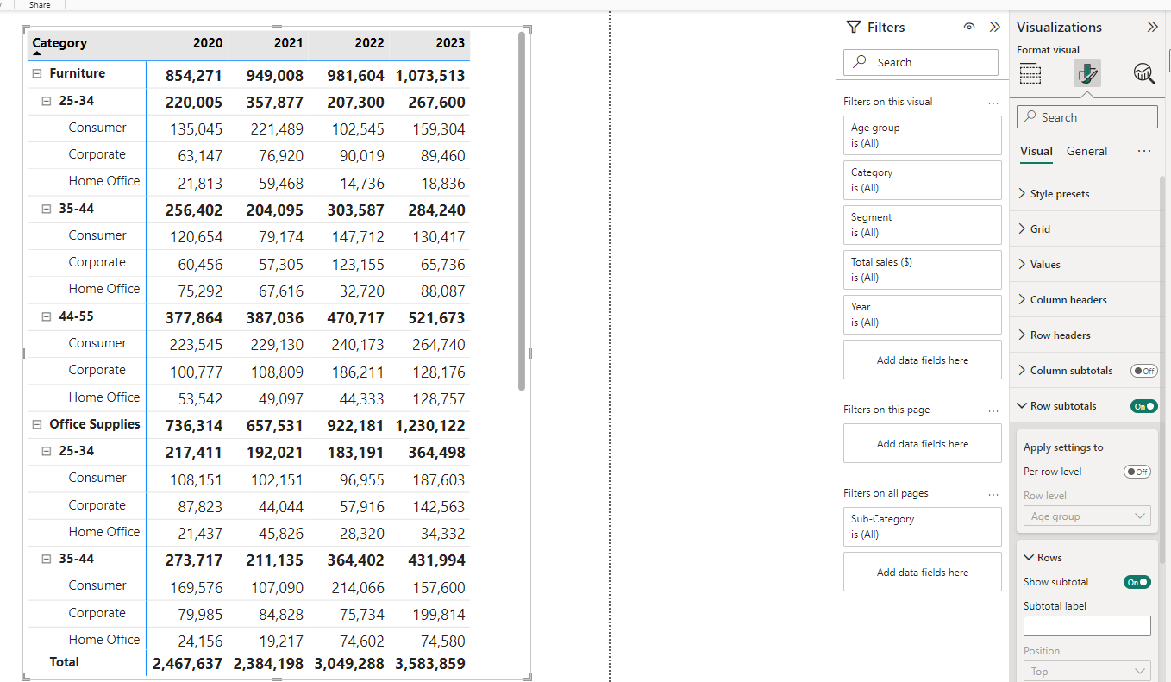
2. איך מגדירים אילו סיכומי ביניים מציגים במטריקס?
מצב ברירת מחדל

Slide 18
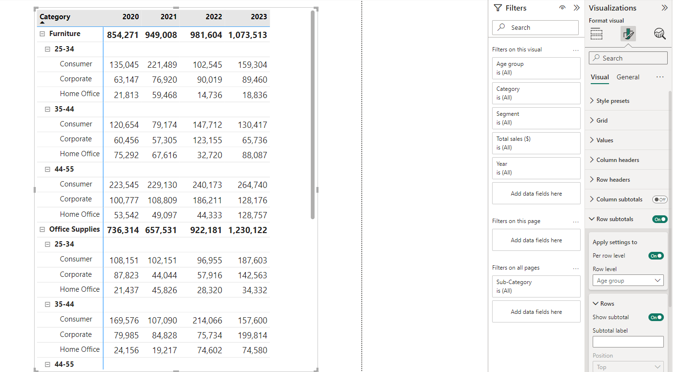
2. איך מגדירים אילו סיכומי ביניים מציגים במטריקס?
זה מה שצריך: לשנות למימד שרוצים שלא יוצג

Slide 19
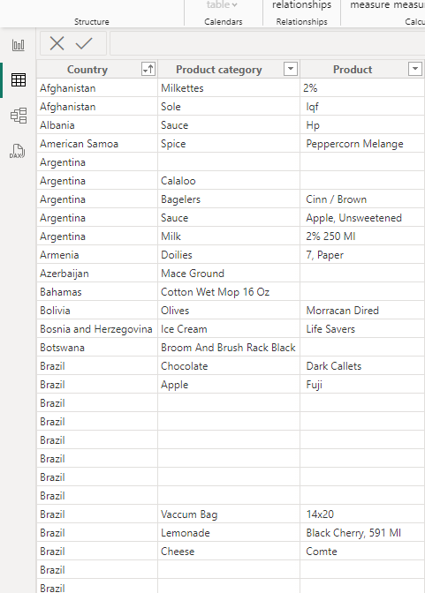
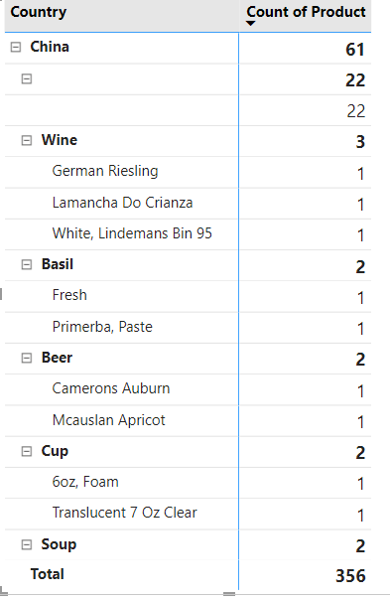
3. איך מתמודדים עם שורות ריקות בהיררכיה של המטריקס

Slide 20
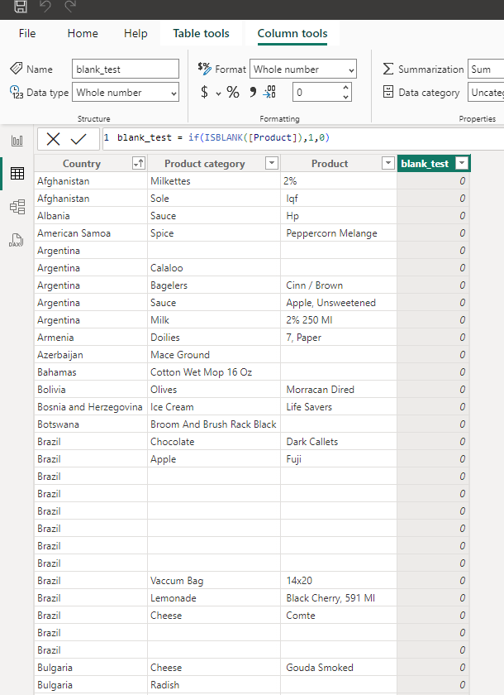
3. איך מתמודדים עם שורות ריקות בהיררכיה של המטריקס?
1
ערך "בלי כלום" הוא לא ריק מבחנית המנוע של PBI לכן כדי לעבוד איתו בשלב הראשון צריך להפוך אותו ל .NULL

Slide 21
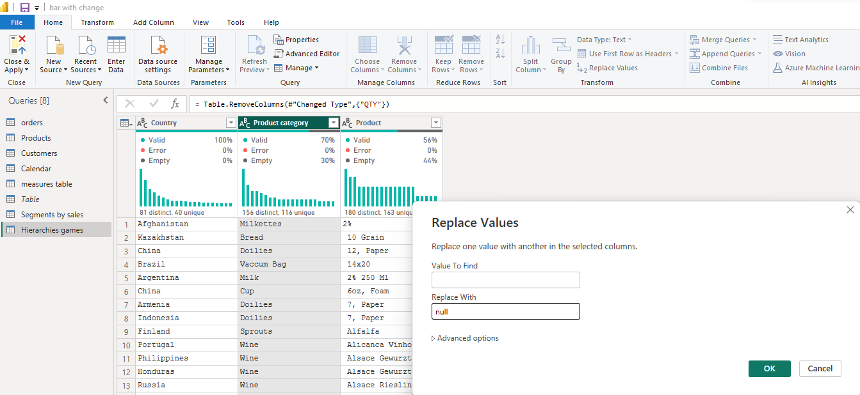
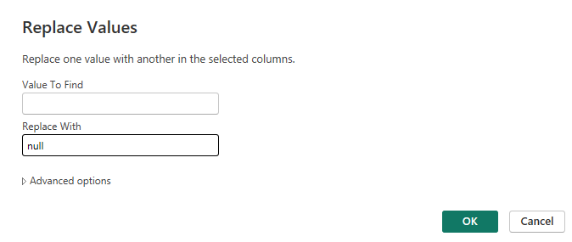
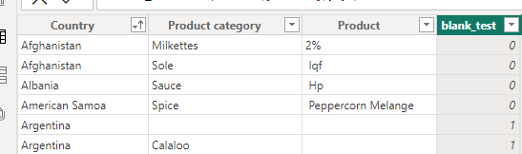
3. איך מתמודדים עם שורות ריקות בהיררכיה של המטריקס?
דרך :PQ
2

Slide 22
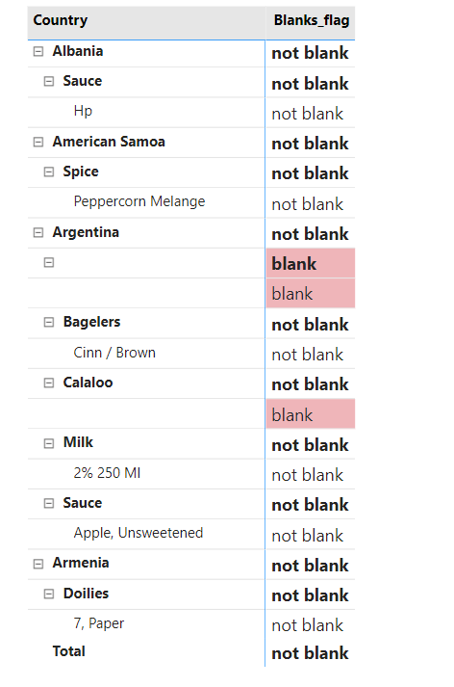
3. איך מתמודדים עם שורות ריקות בהיררכיה של המטריקס?
באמצעות פונקציית isinscope בודקים אם ההיררכיה שאנחנו נמצאים בה ריקה
3
Blanks_flag = IF ( ISINSCOPE ( 'Hierarchies games'[Product] ) && ISBLANK ( SELECTEDVALUE ( 'Hierarchies games'[Product] ) ) || ISINSCOPE ( 'Hierarchies games'[Product category] ) && ISBLANK ( SELECTEDVALUE ( 'Hierarchies games'[Product category] ) ), "blank", "not blank" )

Slide 23
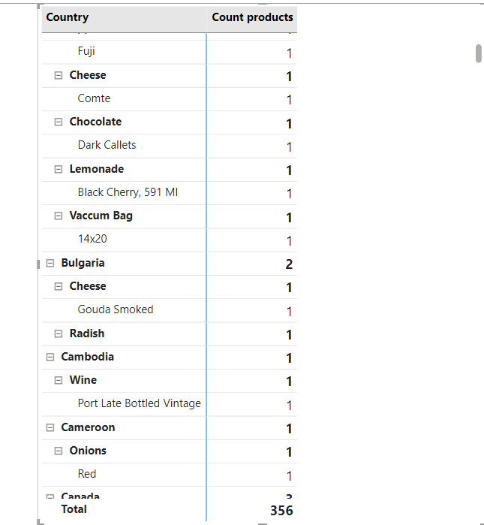
3. איך מתמודדים עם שורות ריקות בהיררכיה של המטריקס?
משלבים את הבדיקה שעשינו באחד המדדים שמוצגים על המטריקס
4
Count products = VAR blanks_flag = IF ( ISINSCOPE ( 'Hierarchies games'[Product] ) && ISBLANK ( SELECTEDVALUE ( 'Hierarchies games'[Product] ) ) || ISINSCOPE ( 'Hierarchies games'[Product category] ) && ISBLANK ( SELECTEDVALUE ( 'Hierarchies games'[Product category] ) ), "blank", "not blank" ) RETURN IF ( blanks_flag = "blank", BLANK (), COUNTROWS ( 'Hierarchies games' ) )
אין איך להפתר מה"פלוס"

Slide 24
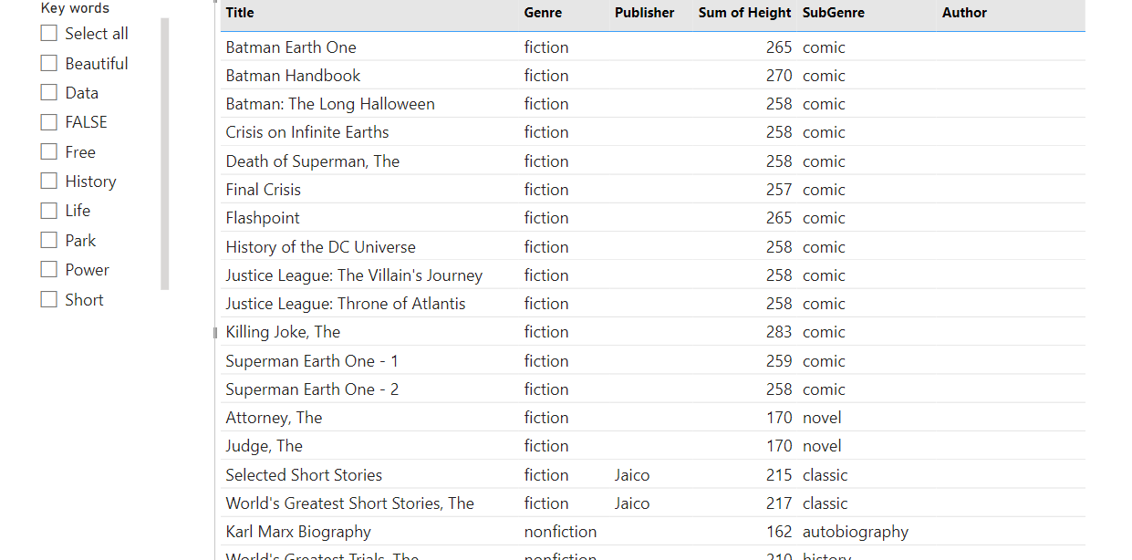
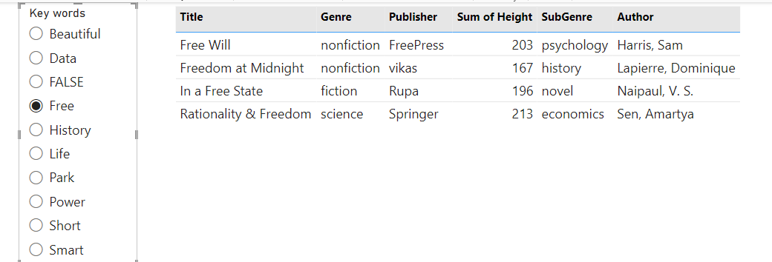

4. איך מבצעים חיפוש לפי סלייסר שיש בו רק מילות מפתח?

Slide 25
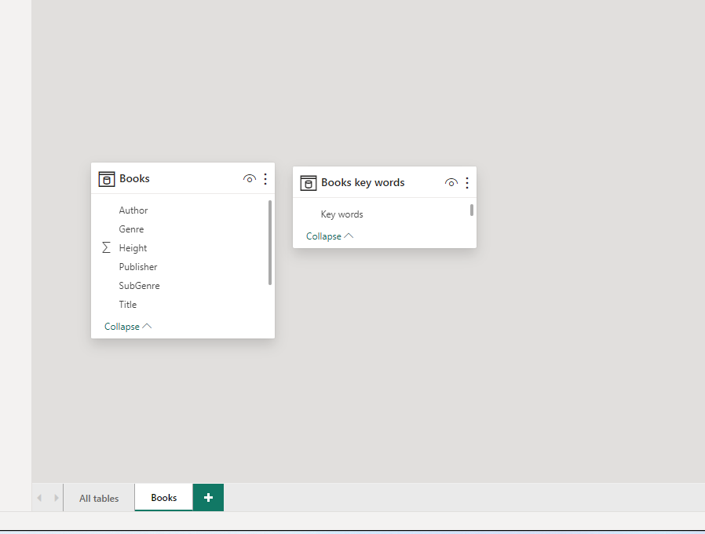
4. איך מבצעים חיפוש לפי סלייסר שיש בו רק מילות מפתח?
במודל
הטבלאות לא מקושרות

Slide 26
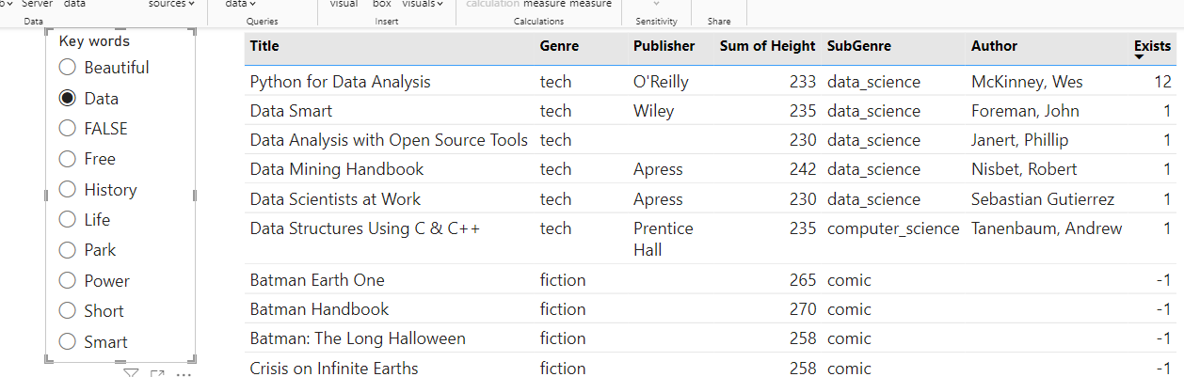
4. איך מבצעים חיפוש לפי סלייסר שיש בו רק מילות מפתח?
2. DAX
Exists = SEARCH ( SELECTEDVALUE ( 'Books key words'[Key words] ), SELECTEDVALUE ( 'Books'[Title] ), , -1 )

Slide 27
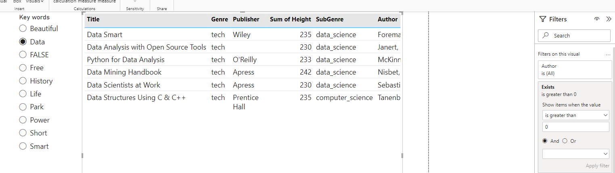






4. איך מבצעים חיפוש לפי סלייסר שיש בו רק מילות מפתח?
3. מסננים
מגבלה : עובד רק על חיפוש של קבוצה אחת

Slide 28
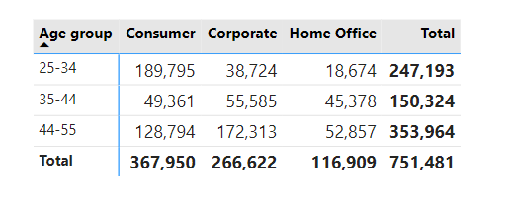
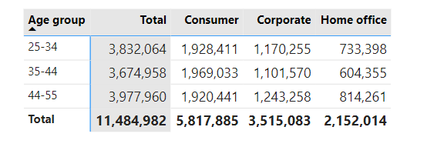
5. איך לגרום לעמודת "סה"כ" להיות ראשונה?

Slide 29
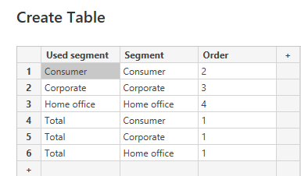
5. איך לגרום לעמודת "סה"כ" להיות ראשונה?
1. טבלת עזר

Slide 30
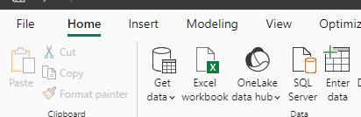
5. איך לגרום לעמודת "סה"כ" להיות ראשונה?
1. טבלת עזר

Slide 31
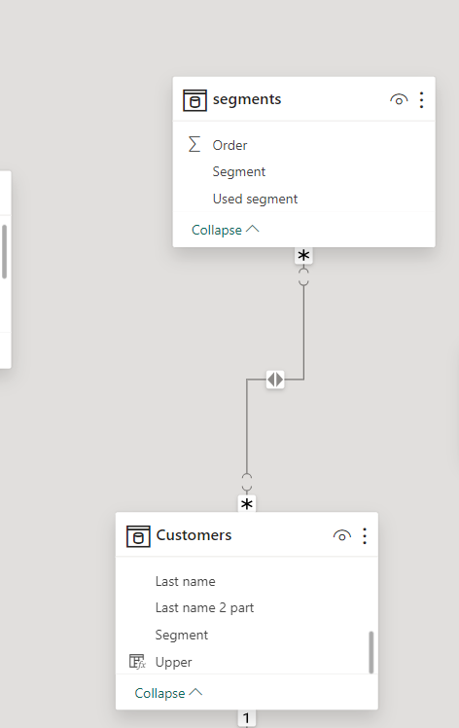
5. איך לגרום לעמודת "סה"כ" להיות ראשונה?
2. קישור למודל
פה אפשר לחיות עם רבים לרבים

Slide 32
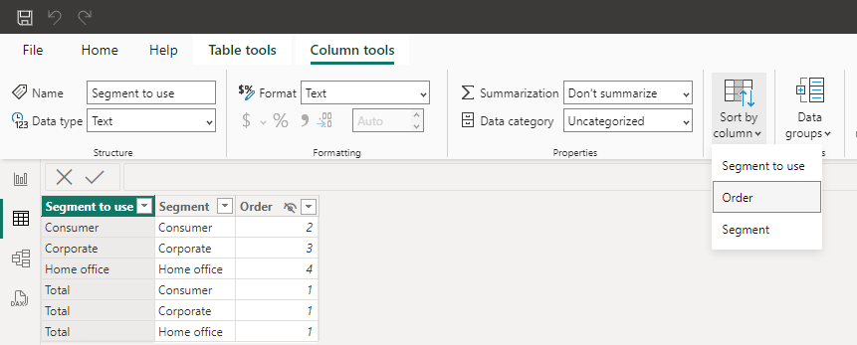

5. איך לגרום לעמודת "סה"כ" להיות ראשונה?
3. מיון עמודה " "Segment to use

Slide 33
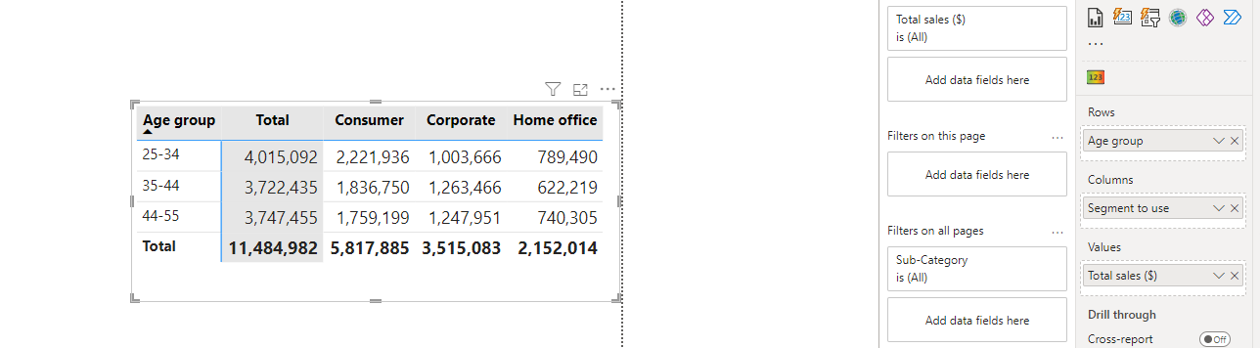
5. איך לגרום לעמודת "סה"כ" להיות ראשונה?
4. מציבים במטריקס.

Slide 34
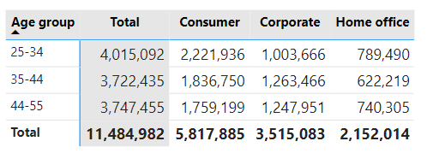
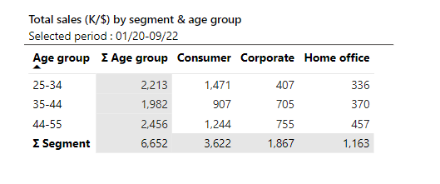
5. איך לגרום לעמודת "סה"כ" להיות ראשונה?
5. בואו נדבר על העיצוב
מה שונה?
כותרת לטבלה
הסרת קוים מיותרים
עיצוב אחיד לסה"כ לאורך ולרוחב
צימצום ב 1000 + יחידות לכותרת
הצמדה של עמודת טקסט לשמאל , עמודות מספרים לימין , כולל הכותרת

Slide 35
תודה ☺

